Slide 1
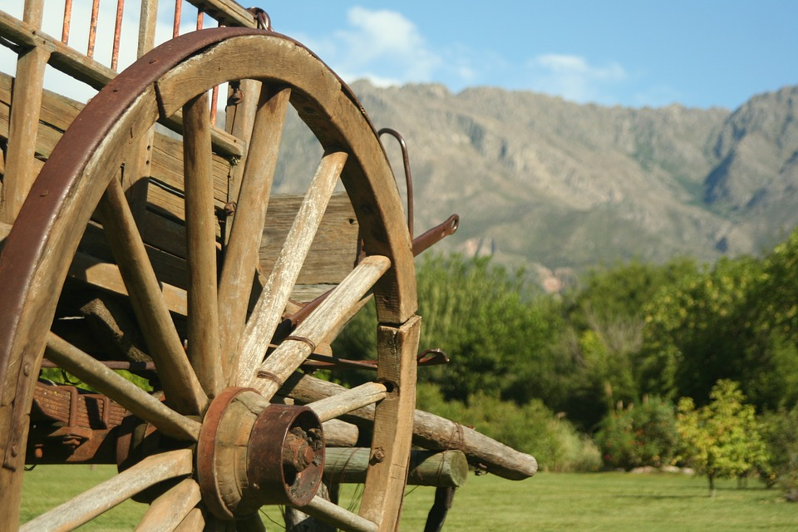
BAB
3
USAHA, PESAWAT SEDERHANA DAN KERJA OTOT RANGKA
Sumber : pixabay.com/dimitrisvetsikas

Slide 2
PETA KONSEP
Pesawat Sederhana
Usaha
Pengungkit
Bidang miring
Katrol
Gaya
Perpindahan
Pengungkit jenis pertama
Pengungkit jenis kedua
Pegungkit jenis ke tiga
Katrol tetap
Katrrol bergerak
Katrol ganda

Slide 3
GAYA
Gaya adalah tarikan atau dorongan yang dapat mengubah keadaan benda, seperti posisi, bentuk, atau arah gerak. Gaya merupakan salah satu konsep dasar dalam fisika yang penting untuk memahami bagaimana benda bergerak dan berinteraksi.
Dalam fisika, gaya diukur menggunakan alat yang disebut neraca pegas atau dinamometer. Satuan gaya adalah Newton (N), yang diambil dari nama ilmuwan terkenal Sir Isaac Newton.

Slide 4
GAYA
GAYA SENTUH
Gaya yang bekerja pada benda melalui sentuhan langsung. Contoh gaya sentuh adalah gaya otot, gaya gesek, dan gaya pegas.
GAYA TAK SENTUH
Gaya yang bekerja pada benda tanpa melalui sentuhan langsung. Contoh gaya tak sentuh adalah gaya gravitasi, gaya listrik, dan gaya magnet.

Slide 5
RESULTAN GAYA
Resultan gaya adalah total gaya yang bekerja pada suatu benda. Resultan gaya termasuk besaran vektor, yang berarti memiliki nilai dan arah.
Rumus untuk menghitung resultan gaya tergantung arah gaya-gaya yang bekerja, yaitu:
Gaya searah, rumusnya adalah penjumlahan gaya
Gaya berlawanan, rumusnya adalah selisih gaya
Gaya tegak lurus, rumusnya menggunakan rumus Pythagoras
.
Contohnya, jika dua orang menarik tali ke arah yang berlawanan, gaya resultan adalah selisih antara keduanya.
Jika resultan gaya yang bekerja pada benda sama dengan nol, maka benda akan diam atau bergerak lurus beraturan.

Slide 6
RESULTAN GAYA
.
F1= 40 N
F2= 30 N
F3= 20 N
Contohnya, jika tiga orang mendorong benda ke arah yang berlawanan, gaya resultan adalah selisih antara keduanya.
R = (F2+F3) – F1
= (30+20) – 40
= 10 N
Jika resultan gaya yang bekerja pada benda sama dengan nol, maka benda akan diam atau bergerak lurus beraturan.

Slide 7
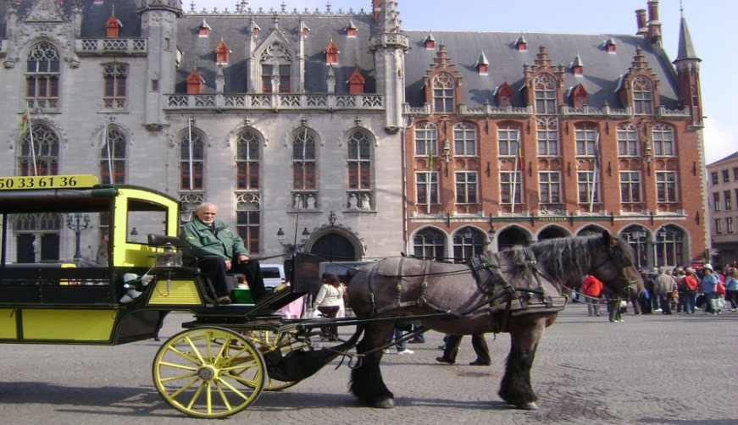
USAHA
Usaha berkaitan erat dengan energi. Energi adalah kemampuan untuk
melakukan usaha atau kerja.
Usaha merupakan energi yang disalurkan gaya ke sebuah benda
sehingga benda tersebut bergerak.
Jika kuda yang menarik kereta mengakibatkan kereta berpindah tempat, maka dapat dikatakan kuda melakukan usaha. Mengapa kuda mampu menarik kerata? Tentu karena kuda memiliki energi.
Sumber : pixabay.com/mochilazocultural

Slide 8
HUBUNGAN ANTARA USAHA, GAYA DAN PERPINDAHAN
Usaha berkaitan dengan gaya dan perpindahan. Usaha terjadi jika gaya yang bekerja pada suatu benda mengakibatkan benda itu berpindah tempat.
Jika gaya yang tidak bekerja tidak menyebabkan perpindahan, dikatakan benda itu tidak melakukan usaha.
Berdasarkan pengertian usaha, jika pada sebuah benda bekerja gaya (F)
hingga benda itu berpindah sejauh (s), besar usaha merupakan hasil kali antara gaya dan perpindahan
Ket:
W = Usaha (J)
F = gaya (N)
s = perpindahan (m)
W = Fs
1 joule = 1 newton x 1 meter

Slide 9
CONTOH SOAL
Bila dua buah gaya F₁ dan F₂ pada sebuah benda Bila benda berpindah sejauh 5 meter . Tentukan usaha yang diperlukan .
F2 = 6 N
Pembahasan Jawab :
Diket :F1 = 36 N R = F1-F2
F2 = 6 N = 36 – 6 = 30 N
s = 5 m
Ditanyakan : W ....? Rumus ; W = F x s
= 30 x 5
= 150 Joule

Slide 10
N0 1
SOAL
.
F1= 40 N
F3= 30 N
F2= 25 N
F4= 20 N
Tentukan resultan gaya yang dikenai.benda
N0 2
Bila dua buah gaya F₁ dan F₂ pada sebuah benda Bila benda berpindah sejauh 2 meter . Tentukan usaha yang diperlukan .
F2 = 16 N

Slide 11
Soal no 3 dan 4
3. Bila gaya yang bekerja pada benda 40 N benda berpindah sejauh 5 meter tentukan usaha yang diperlukan
4. Karena pengaruh usaha sebesar 500 joule benda bergerak sejauh 2,5 meter tentukan gaya yang diperlukan.
5. Dalam pertandingan tarik tambang kls 8 A bertanding dengan kelas 8C tambang bergerak 50 cm tentukan usaha yang dikenai bila gaya tiap

Slide 12
HUBUNGAN ANTARA DAYA DAN USAHA
Apakah setiap benda mempunyai kecepatan yang sama dalam melakukan usaha?
Perhatikan peristiwa berikut!
Dua buah mobil yang sama berat menaiki sebuah buki bersama-sama. Keduanya melakukan usaha yang sama besar. Akan tetapi mobil A melakukan usaha yang lebih singkat daripada mobil B. Mobil A dikatakan mempunyai daya yang lebih besar.
Secara matematis, dapat ditulis sebagai berikut:
Keteragan:
P = daya (W)
W = usaha yang dilakukan (J)
T = waktu yang diperlukan (s)
$$P=\frac{W}{t}$$

Slide 13
PESAWAT SEDERHANA
Pesawat sederhana adalah segala jenis perangkat yang hanya membutuhkan satu gaya untuk bekerja.
Contohnya untuk memindahkan beban berat ketempat yang lebih tinggi digunakan pesawat sederhana yaitu katrol dan bidang miring.
Pada prinsipnya pesawat adalah alat untuk memudahkan melakukan usaha, dengan besar usaha yag diakukan tetap.
Sumber : Johanna84

Slide 14
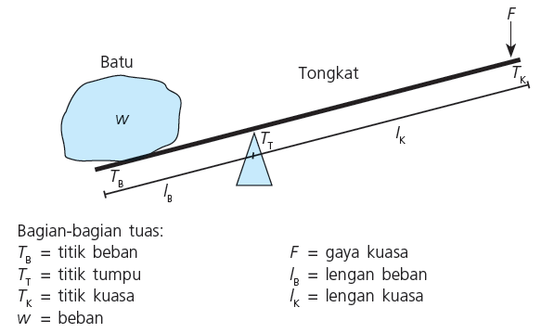
TUAS ATAU PENGUNGKIT
$$w×l_{B}=F×l_{K}$$
Semakin panjang lengan kuasa, semakin kecil gaya kuasa
Keuntungan mekanis:
$$\frac{w}{F}=\frac{l_{K}}{l_{B}}$$
Semakin panjang lengan kuasa, semakin besar keuntungan mekanis, semakin mudah pekerjaan dilakukan.

Slide 15
Contoh soal
Sebuah batu besar dengan berat 600 N dapat digeser dengan bantuan bambu sepanjang 4 meter , bila jarak titik beban dengan penumpu 1 meter tentukan : gaya kuasa dan keuntungan mekaniknya
2. Seorang Ibu beratnya 400 N bermain-main jungkat jungkit dengan anaknya yang beratnya 200 N, anak tersebut duduk 4 meter dari penumpu, agar jungkat-jungkit seimbang dengan jarak berapa meter ibu duduk dari penumpu agar seimbang
3. Bila titik beban dengan titik tumpu 2 meter dan panjang pengungkit 5 meter, dengan gaya 200 N tentukan berat benda dan keuntungan mekaniknya.

Slide 16
Penyelesaian
Diket : W= 600 N
lb = 1 meter (Panjang pengungkit 4 meter
lk = 4m – 1m = 3 m
Dit : F = ...?
jawab :
W x lb = F x lk
600 x 1 = F x 3
600 = 3 F
F = 600/3
= 200 N
Keuntungan Mekanik (Km)
Km = W/F atau Km = lk/lb
= 600/200 = 3/1
= 3 = 3

Slide 17
TUAS ATAU PENGUNGKIT
JENIS PENGUNGKIT
Jenis pertama (titik tumpu berada diantara beban dan titik kuasa) contoh gunting
Jenis kedua (beban di antara titik tumpu dan titik kuasa) contoh pembuka tutup botol
Jenis ketiga (titik kuasa berada diantara titik tumpu dan beban) contoh sekop

Slide 18
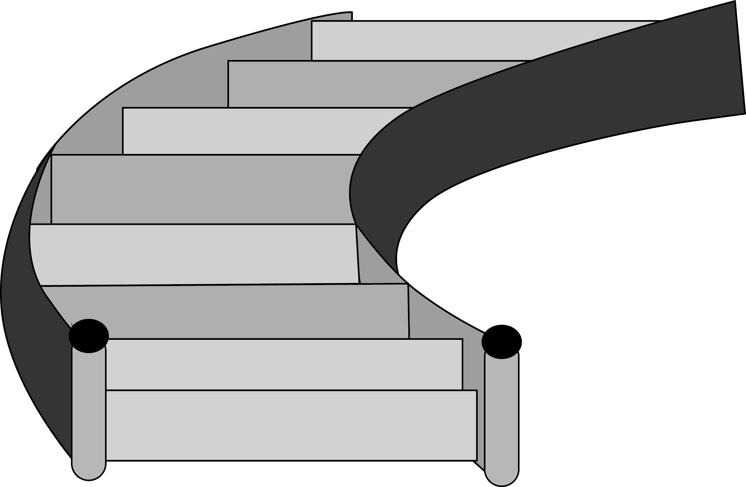
BIDANG MIRING
Keuntungan mekanis:
w = beban
s = panjang bidang miring
F = gaya kuasa
h = tinggi bidang miring
Semakin tinggi bidang miring, semakin besar gaya kuasa, semakin kecil keuntungan mekanis
Semakin pendek bidang miring semakin kecil keuntungan mekaniknya
$$\frac{w}{F}=\frac{s}{h}$$

Slide 19
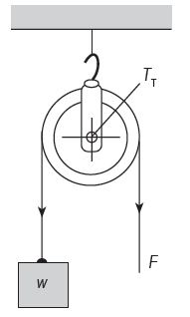
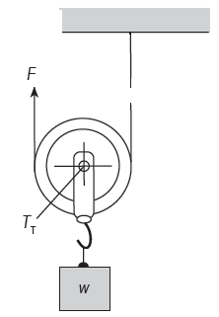
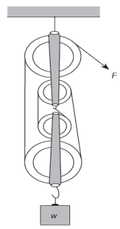
KATROL
Katrol dapat merubah arah gaya.
Berdasarkan tempat kedudukan katrol terbagi menjadi:
1. Katrol tetap (titik tumpu berada di antara beban dan
titik kuasa).
Katrol tetap
$$KM=\frac{l_{K}}{l_{B}}=1$$
2. Katrol bergerak (beban berada diantara titik kuasa
dan titik tumpu).
Katrol bergerak
$$KM=\frac{l_{K}}{l_{B}}=2$$
3. Katrol ganda (gabungan katrol tetap dengan katrol
bergerak).
Katrol ganda
$$KM=jumlah tali$$

Slide 20
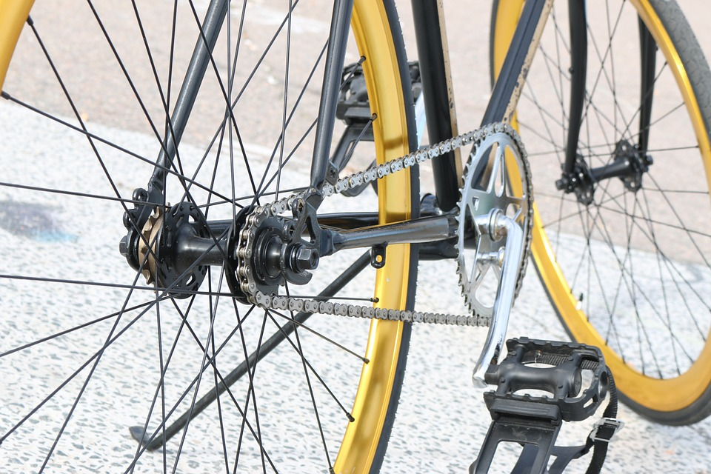
RODA GIGI ATAU GIR
Gir adalah sepasang atau lebih roda bergigi yang saling berhubungan yang berfungsi meneruskan gaya dan gerakan pada sebuah mesin.
$$efisiensi=\frac{output bermanfaat}{input total}$$
Sumber : pixabay.com/denzel

Slide 21
PESAWAT SEDERHANA DALAM SISTEM RANGKA
Pada tubuh kita juga bekerja berbagai prinsip pesawat sederhana.
Otot-otot leher bekerja ketika kita sedang mendongakkan kepala.
Leher merupakan titik tumpu, dagu merupakan posisi beban, dan otot leher bagian belakang merupakan titik kuasa. Sistem ini merupakan pengungkit jenis pertama.
Sistem pesawat sederhana terdapat pada otot-otot leher yang
termasuk pengungkit jenis pertama
Sumber: pixabay.com/Clker-Free-Vector-Images; commons.wikimedia.org/Patrick J. Lynch

Slide 22
HUBUNGAN ANTARA DAYA DAN USAHA
CONTOH SOAL
Bagaimana prinsip tuas ketiga?
Penyelesaian:
Beban dan kuasa berada pada sisi yang sama dari titik tumpu, tetapi kuasa lebih dekat ke titik tumpu pada beban.
Kerjakan latihan pada buku IPA Terpadu SMP kelas VIII jilid 2 (Tim Abdi Guru) halaman 98

